Slide 1
(по стихотворению С.В.Михалкова)
К празднику День Победы
Быль для детей
Составитель:Круц Ольга Николаевна
учитель начальных классов
МОУ СОШ №43 г.Твери

Slide 2
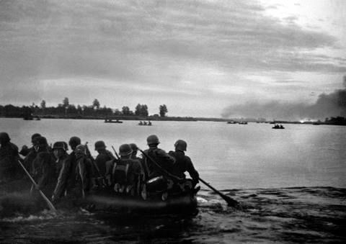
Эту быль пишу я детям...
Летней ночью, на рассвете,
Гитлер дал войскам приказ
И послал солдат немецких
Против всех людей советских –
Это значит - против нас.

Slide 3
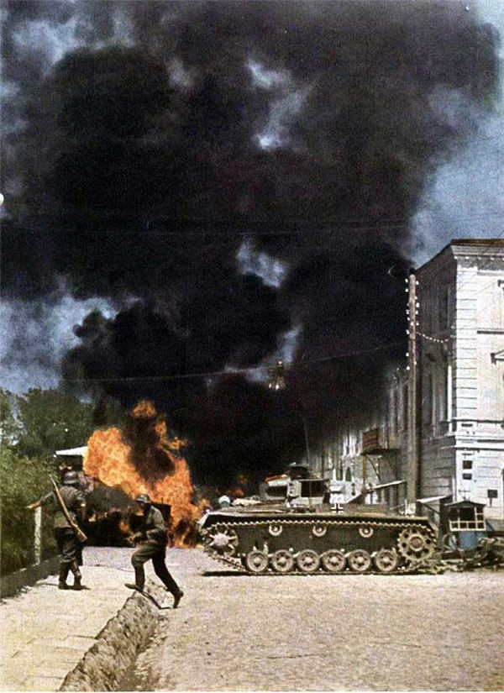
Он хотел людей свободных Превратить в рабов голодных, Навсегда лишить всего.
А упорных и восставших,
На колени не упавших,
Истребить до одного!

Slide 4
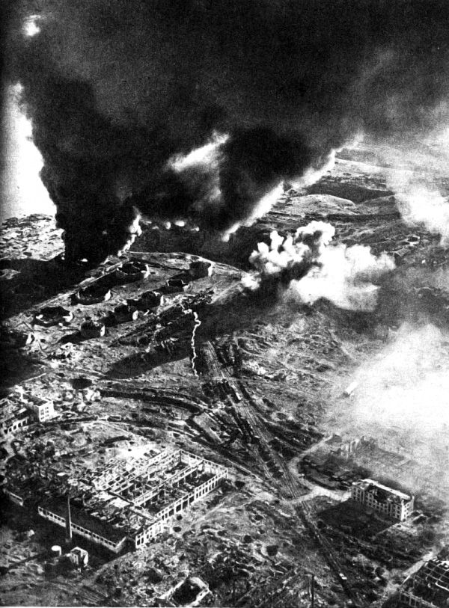
Он велел, чтоб разгромили,
Растоптали и сожгли
Все, что дружно мы хранили,
Пуще глаза берегли,
Чтобы мы нужду терпели,
Наших песен петь не смели
Возле дома своего,
Чтобы было все для немцев,
Для фашистов-иноземцев,
А для русских и для прочих,
Для крестьян и для рабочих
- Ничего!

Slide 5
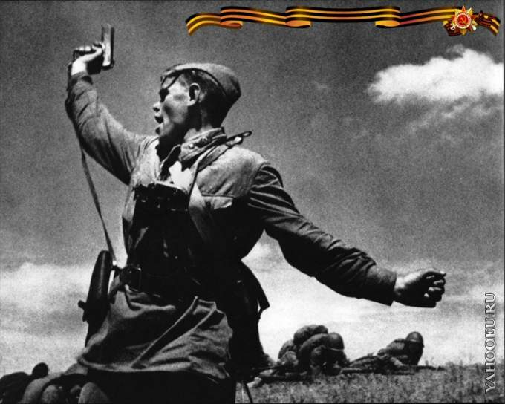
«Нет! - сказали мы фашистам,
Не потерпит наш народ,
Чтобы русский хлеб душистый
Назывался словом «брот».
Мы живем в стране Советской,
Признаем язык немецкий,
Итальянский, датский, шведский
И турецкий признаем,
И английский, и французский,
Но в родном краю по-русски
Пишем, думаем, поем.

Slide 6
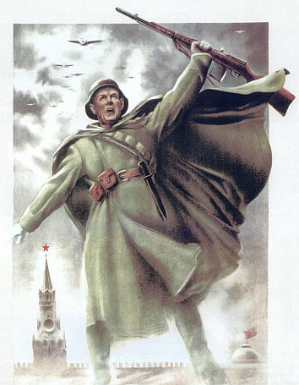
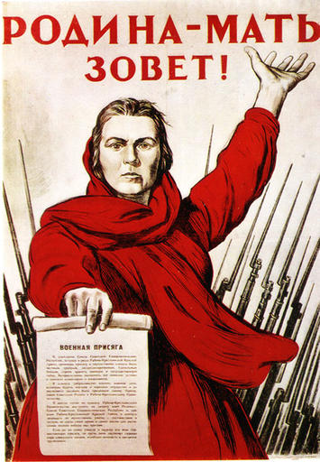
Мы тогда лишь вольно дышим,
Если речь родную слышим,
Речь на русском языке,
И в своей столице древней,
И в поселке, и в деревне,
И от дома вдалеке.

Slide 7
И от моря и до моря
Поднялись большевики,
И от моря и до моря
Встали русские полки.
Встали, с русскими едины,
Белорусы, латыши,
Люди вольной Украины,
И армяне, и грузины,
Молдаване, чуваши
- Все советские народы
Против общего врага,
Все, кому мила свобода
И Россия дорога!

Slide 8
И, когда Россия встала
В этот трудный грозный час,
«Все - на фронт!» - Москва сказала.
«Все дадим!» - сказал Кузбасс.
«Никогда, - сказали горы,
- Не бывал Урал в долгу!»
- «Хватит нефти для моторов,
Помогу!» - сказал Баку.
«Я богатствами владею,
Их не счесть, хоть век считай!
Ничего не пожалею!» -
Так откликнулся Алтай.

Slide 9
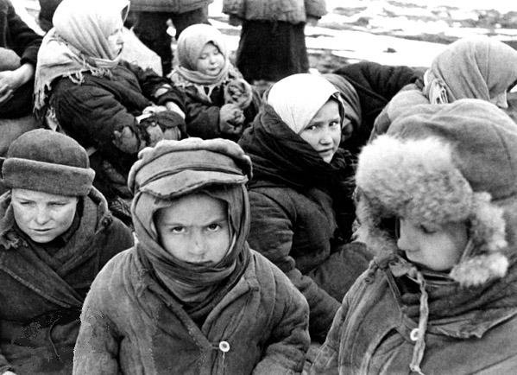
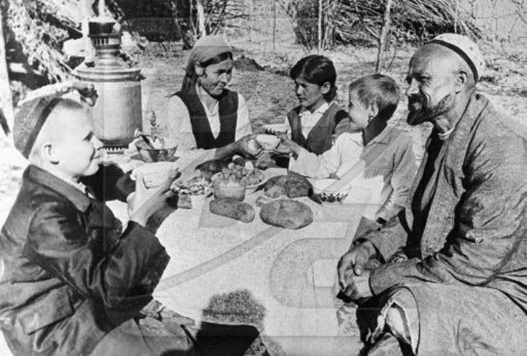
«Мы оставшихся без крова
В дом к себе принять готовы,
Будет кров сиротам дан!»-
Обездоленных встречая,
Казахстану отвечая,
Поклялся Узбекистан.

Slide 10
«Будет каждый верный воин
И накормлен и напоен,
Всей страной обут, одет».
- «Всё - на фронт!» - Москва сказала.
«Всё! - страна ей отвечала. –
Всё - для будущих побед!»

Slide 11
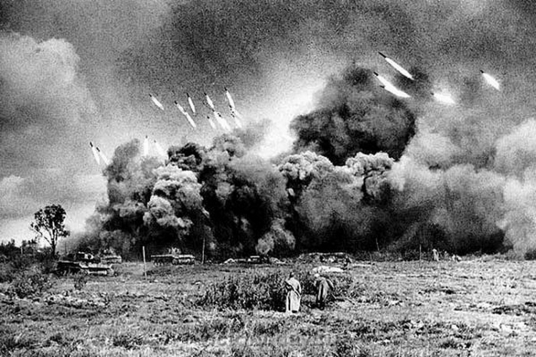
Дни бежали и недели,
Шел войне не первый год.
Показал себя на деле
Богатырский наш народ.
Не расскажешь даже в сказке,
Ни словами, ни пером,
Как с врагов летели каски
Под Москвой и под Орлом.

Slide 12
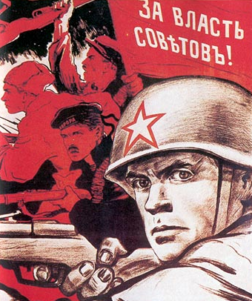
Как, на запад наступая,
Бились красные бойцы –
Наша армия родная,
Наши братья и отцы.
Как сражались партизаны. –
Ими Родина горда!
Как залечивают раны
Боевые города.

Slide 13
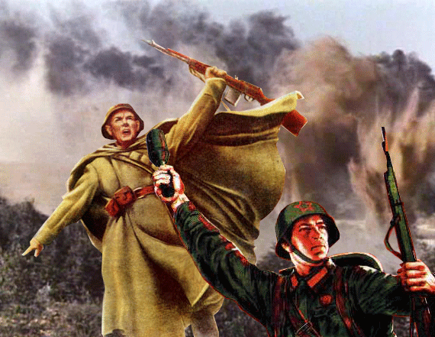
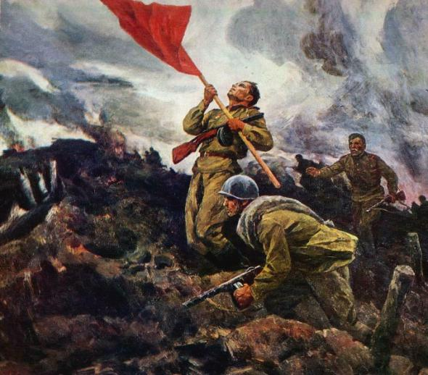
Не опишешь в этой были
Всех боев, какие были.
Немцев били там и тут,
Как побили - так салют!
Из Москвы салюты эти
Были слышны всем на свете,
Слышал их и друг и враг.
Раз салют, то значит это –
Над какой-то крышей где-то
Снова взвился красный флаг.

Slide 14
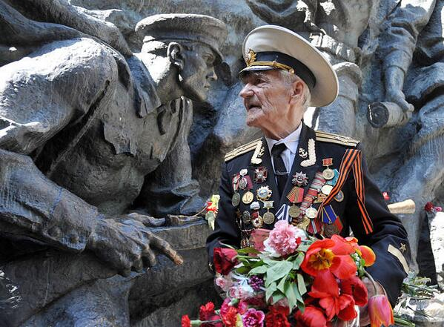
Слава нашим генералам,
Слава нашим адмиралам
И солдатам рядовым –
Пешим, плавающим, конным,
В жарких битвах закаленным!
Слава павшим и живым,
От души спасибо им!

Slide 15
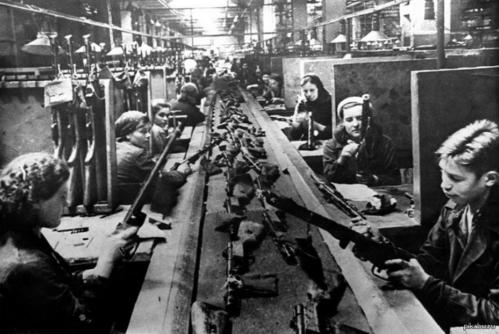
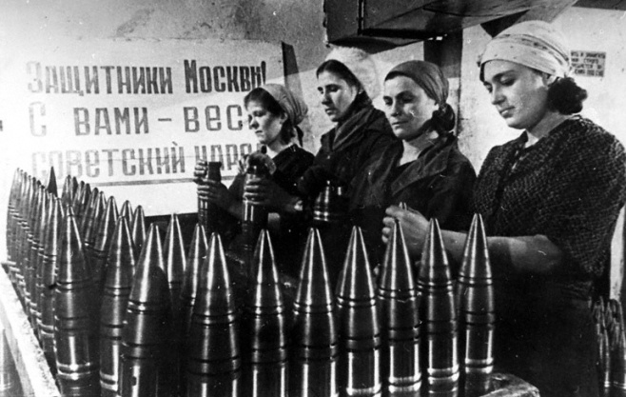
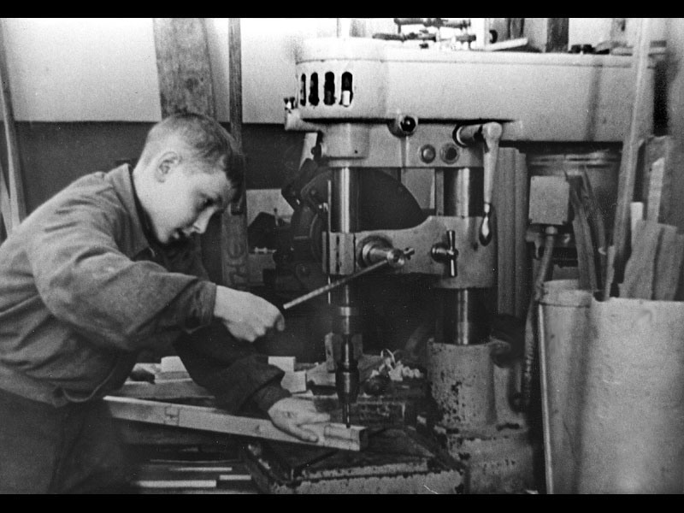
Где бы мы врага ни били,
Где бы враг ни отступал,
Вспоминал всегда о тыле
Наш солдат и генерал:
«Да! Нельзя добить фашистов
И очистить мир от них
Без московских трактористов,
Без ивановских ткачих,
Без того, кто днем и ночью
В шахтах уголь достает,
Сеет хлеб, снаряды точит,
Плавит сталь, броню кует».

Slide 16
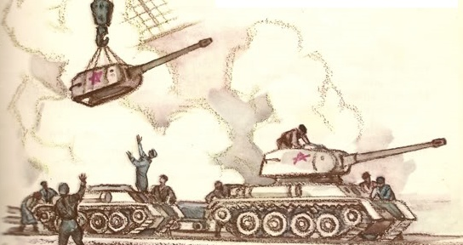
Без ружья и без гранаты
И от фронта в стороне
Эти люди, как солдаты,
Тоже были на войне.
Никогда мы не забудем
Их геройские дела.
Честь и слава этим людям
И великая хвала!

Slide 17
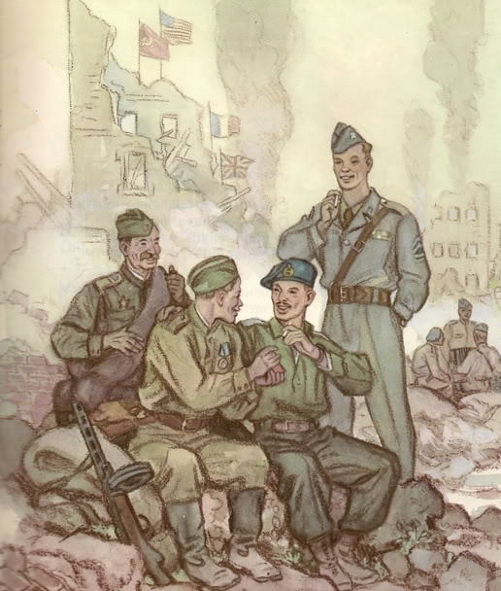
С нами рядом, с нами вместе,
Как поток, ломая лед,
Ради вольности и чести
И святой народной мести
За народом встал народ. –
Мы, - сказали югославы, -
Не уступим нашей славы!
Нам под игом не бывать! –
И словаки заявили: -
Нашу волю задавили!
Как же нам не воевать! –
Откололись от Берлина
Итальянцы и румыны:
- Хватит драться за Берлин!
- Неохота и болгарам
Погибать за немца даром:
- Пусть ко дну идет один!

Slide 18
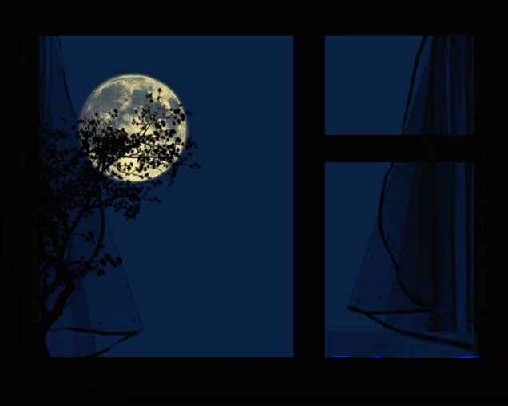
Спать легли однажды дети –
Окна все затемнены,
А проснулись на рассвете –
В окнах свет и нет войны!
Можно больше не прощаться,
И на фронт не провожать,
И налетов не бояться,
И ночных тревог не ждать.

Slide 19
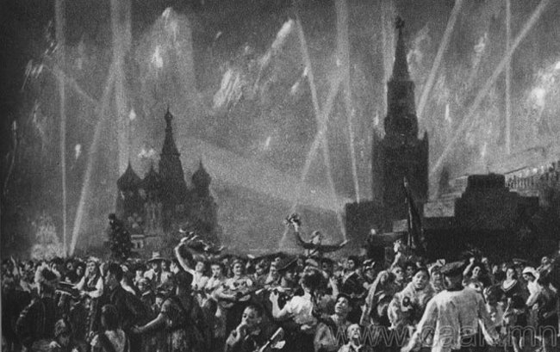
Люди празднуют Победу!
Весть летит во все концы:
С фронта едут, едут, едут
Наши братья и отцы!
На груди у всех медали,
А у многих - ордена.
Где они не побывали
И в какие только дали
Не бросала их война!

Slide 20
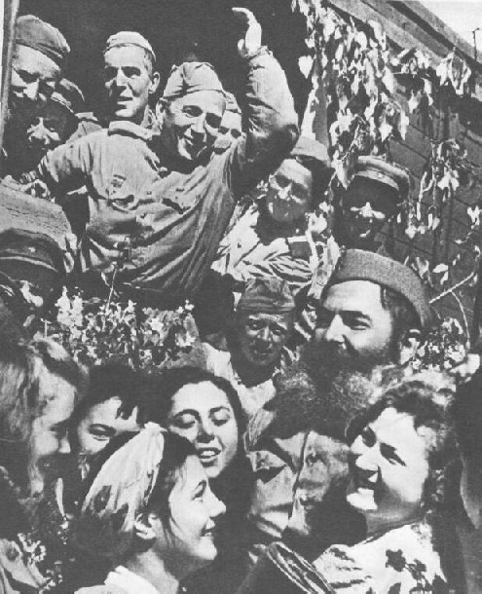
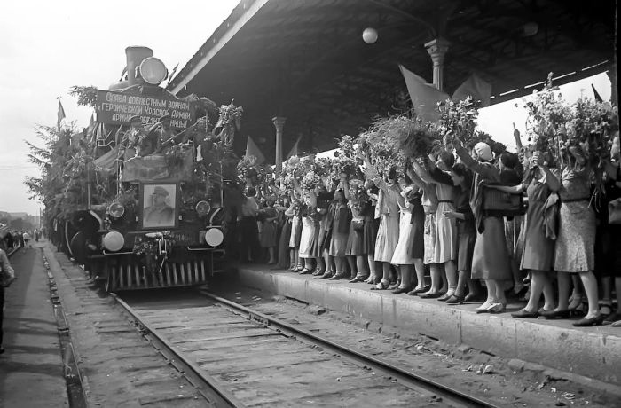
Не опишешь в этой были
(Не поможет даже стих!),
Как горды солдаты были,
Что народ встречает их,
Их - защитников своих!

Slide 21
Здравствуй, воин-победитель,
Мой товарищ, друг и брат,
Мой защитник, мой спаситель –
Красной Армии солдат!

Slide 22
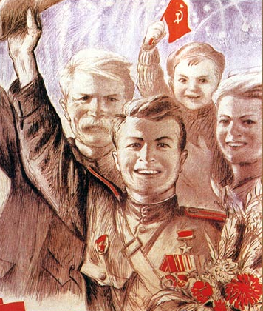
Всю войну в любом селенье,
В каждом доме и в избе
Люди думали с волненьем,
Вспоминали с восхищеньем
И с любовью о тебе.
И везде тобой гордились,
И нельзя найти семьи,
Дома нет, где б не хранились
Фотографии твои

Slide 23
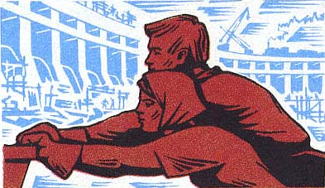
Дни сражений миновали,
Мы неплохо воевали –
Как солдаты, выполняли
Нашей Родины приказ.
И сегодня, в мирный час,
Дорогая мать-Отчизна,
Положись опять на нас!

Slide 24
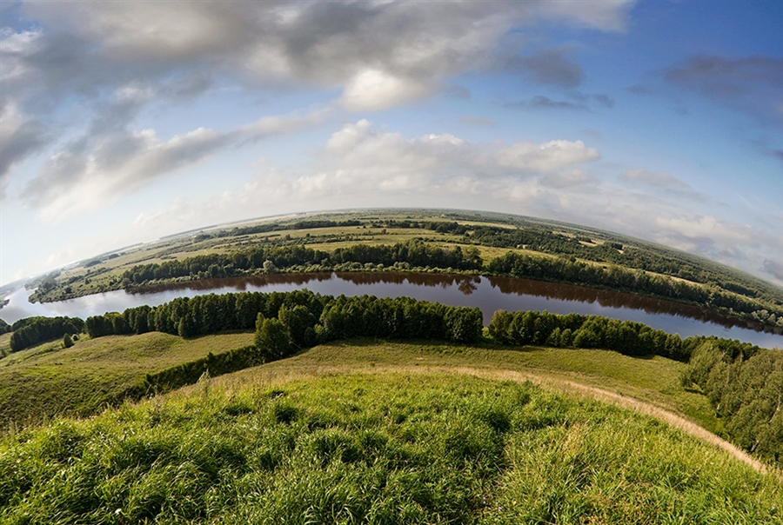
Да! У нас одна забота
И мечта у всех одна,
Чтобы к солнечным высотам
Поднялась опять страна –
Сильной, славной и могучей
От столицы до села,
Много краше, много лучше,
Чем когда-нибудь была.

Slide 27
Интернет-ресурсы: Михалков С.В. Быль для детей.- М., 1969г. (в презентации – в сокращении) http://www.new-cccp.ru/index.php?option=com_content&task=view&id=1647 http://www.gratis.pp.ru/archive/index.php/t40654.html http://twitter.com/ljubalg/statuses/462878174175825920 http://fuza.ru/funny/11139-70-let-nazad.html http://www.pr.uz/istoriya-reklami/5184?print http://rupor.sampo.ru/topic/54479 http://forum.dozory.ru/bbs/viewtopic.php?p=826855&sid=bf837b44b78c78392b2eca17c9976543 http://fufel.info/foto/24440-pozdravljaju_vsekh_s_prazdnikom_velikojj_pobedy.html http://www.mirmarok.ru/prim/view_article/856/ http://www.lifeisphoto.ru/photo.aspx?id=166396

